Slide 1


小暑
清风拂院 不觉夏日长

Slide 2

小暑与伏天的关系
小暑不仅标志着盛夏的开始，还是进入伏天的前奏。它是一年中气温最高且闷热的时期之一，伏天通常出现在小暑与处暑之间，这段时间的高温和潮湿让人体感更加闷热，也是一年中最为酷暑难耐的阶段，仿佛置身于一个天然的“蒸笼”之中。
小暑的气候特点
小暑是二十四节气中的第十一个节气，通常在每年的7月7日或8日开始。此时，天气逐渐炎热，气温升高，降雨增多，雷暴频繁，标志着盛夏的来临。小暑期间，人们明显感受到高温潮湿的气候特点，炎热的天气和潮湿的空气交织在一起，让人感受到盛夏的威力。

Slide 3
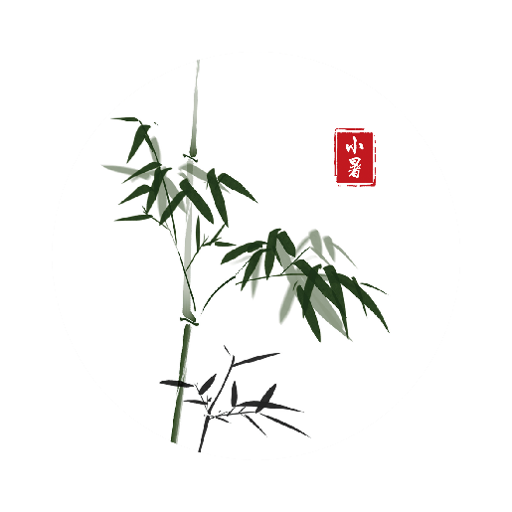
在小暑时节，各地有许多独特的民俗活动。比如“食新”，农民会用新割的稻谷做成饭供奉祖先，祈求丰收；还有吃饺子、吃藕、吃黄鳝等习俗，这些食物既能开胃解馋，又具有滋补功效。此外，民间还有“晒红绿”的习俗，即在小暑前后晒衣服和书画，防止受潮霉变。在北方，人们还会喝羊汤，认为可以滋补身体、增加阳气。

